Slide 1
지도서비스 개발 제안서
2011.

Slide 2
메뉴구성
1 Google map 장점 사용추세, 연동성, 저렴한 비용
2 Google map 정책
2012년 유료화 계획관련 구글정책 해석
3 Google map 활용예시 공공기업, 여행업체, 쇼셜커머스 …
4 Google map 예제 Google map api + PHP + mysql
5 구축 실적

Slide 3
Google map 장점
프로그램 연동,매쉬업
원활한 연동
연동 편리성
저렴한 비용
지도서비스를 연동하여 이용
하기 때문에 비용이 들지 않는다.
자체 개발시 ?천~?억대 비용이 듬
사용 추세 증가
그루폰,서울나비,tripadvisor.. 등
많은 기업에서 이용중

Slide 4
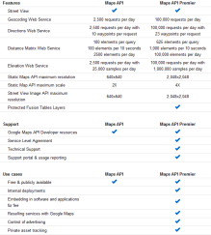
Google map 정책
Google map 일반규칙
상업용에 구글맵을 무료로 사용할수 있나? - 무료 영역에 구글맵을 표시한다는 조건하에 유료 사이트, 어플리케이션에서 사용가능 - 유료고객, 인트라넷같은 폐쇄홈페이지는 고급형을 이용해야함
트래픽 제한 - 일일 500,000페이지뷰 이상일 경우 트래픽 처리를 위한 추가용량 준비를 위해 Google에 연락 해야함 - 웹뷰의 경우 트래픽에 큰 제한은 없는듯 함 - 24시간 동안 한 IP에서 2,500개를 넘는 경우의 지오코딩 요청시 상태코드 620 응답 처리 된다고 함
상업적, 비상업적이든 폐쇄적 페이지가 아닌경우 고급형을 사용할 필요가 없으며 무료 사용에 큰 제약이 없음
하지만, 무료사용중 Google에서 서비스 변화시 중지가 될수도 있다는 점이다.
참고로, Google map 고급형의 연간 비용은 1만불정도 라고 합니다.
링크정보
http://code.google.com/intl/ko-KR/apis/maps/faq.html#tos_mysite
http://www.google.com/enterprise/earthmaps/maps-compare.html

Slide 5
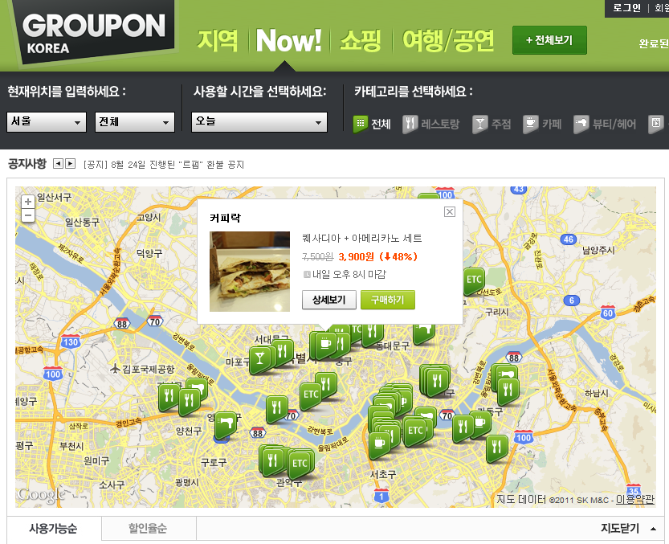
Google map 이용 사례
그루폰
지역내 업체 정보 이용중

Slide 6
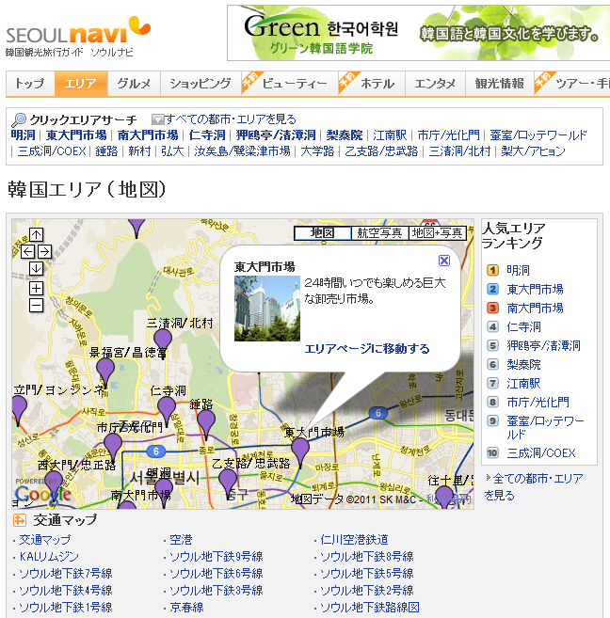
Google map 이용 사례
서울나비
지역내 업체 정보 이용중

Slide 7
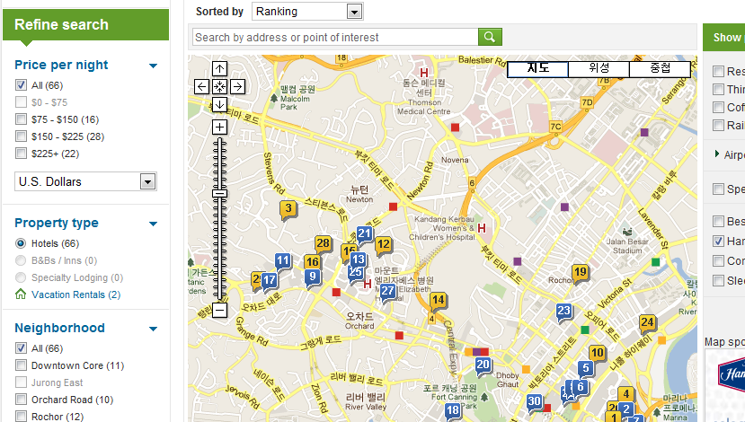
Google map 이용 사례
Trip
advisor
지역내 업체 정보 이용중

Slide 8
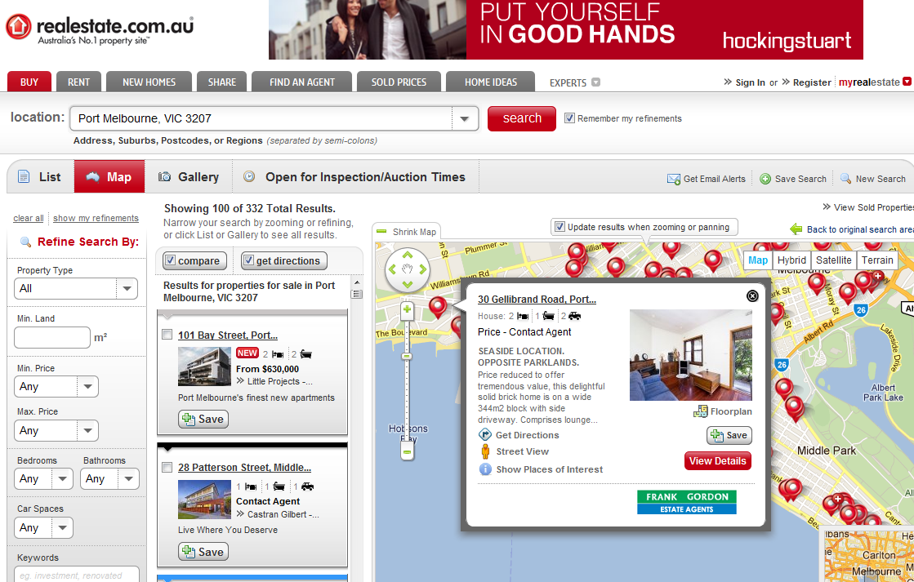
Google map 이용 사례
realestate
지역내 업체 정보 이용중

Slide 9
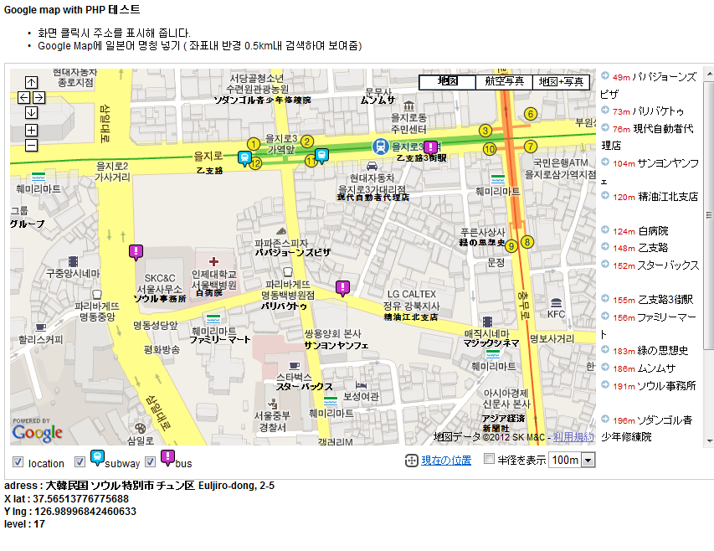
Google 예제
마우스 드래그시 주변 데이터 검색
Adress, 좌표, level 를 표시
표시되는 구분별(lovation, subway, bus)로 표시
http://www.boardzzang.com/test.html

Slide 10
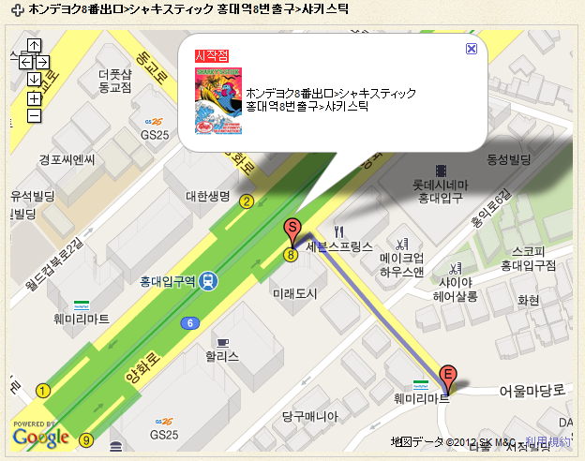
Google 예제
Kml파일을 google map에 연동
시작점, 종료점 point를 따로 표시
Kml파일 좌표를 DB에 등록 연동
http://www.boardzzang.com/skill/kml2/index.html?seq=8

Slide 11
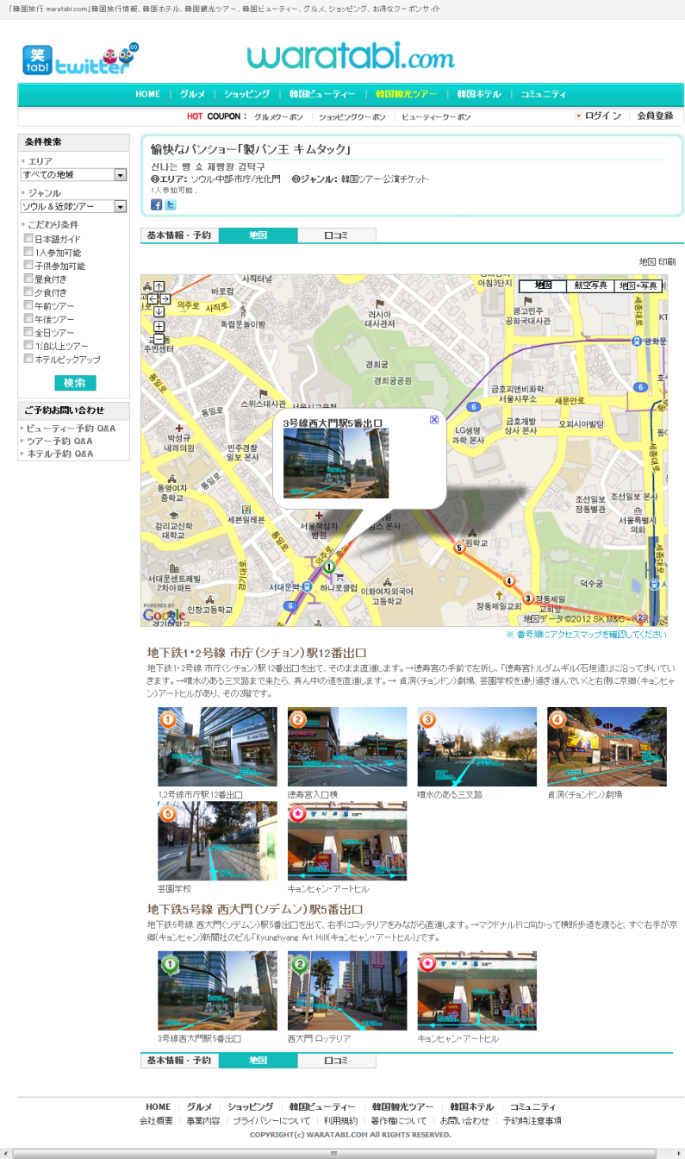
구축 실적
WARATABI
WARATABI 등록업체 위치
찾아오는 길의 포인트를 관리자에서 등록하여 화면구현
KML 를 이용한 이용형 좌표 표현 가능
http://www.waratabi.com 바로가기

Slide 12
감사합니다
Website : www.boardzzang.com
Email: yswniw@naver.com
Name: 양승우

